Slide 1
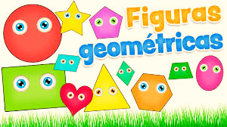

Slide 2
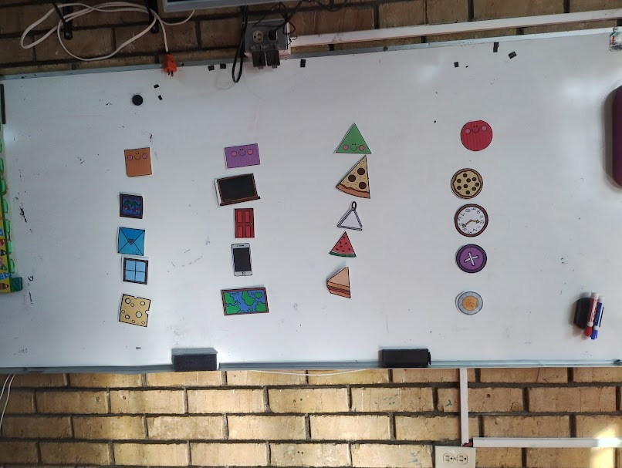
No se tiene muchas fotos de la ambientación ya que durante la semana se va manejando diferentes figuras y la ambientación por día va variando

Slide 3
